Slide 1

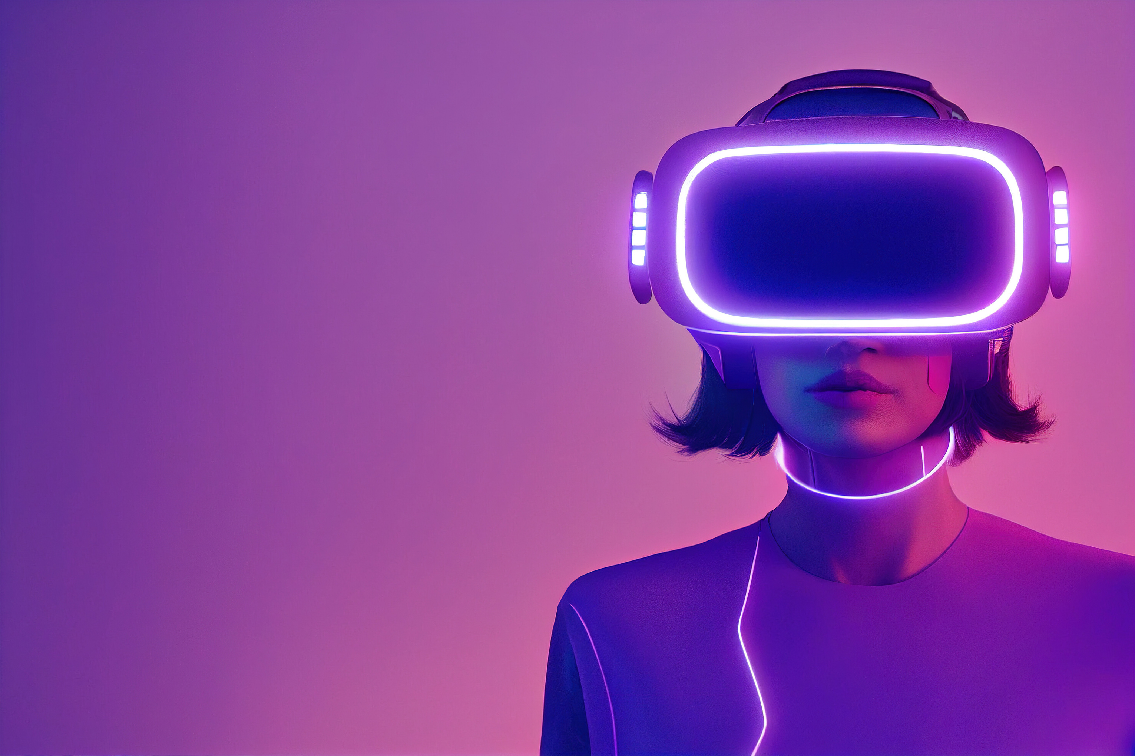

Rescue bots - vr
Introduzione
I.D. Di Blasi, D. Giosuè, C. Lupo

Slide 2



indice
1
5
Descrizione del Progetto
Protocollo di Comunicazione
2
6
Ambiente di Sviluppo
Algoritmi di IA
3
7
Robot - Hardware e Software
Robotica Probabilistica
4
8
Componenti del Progetto
Test e Attrezzatura

Slide 3
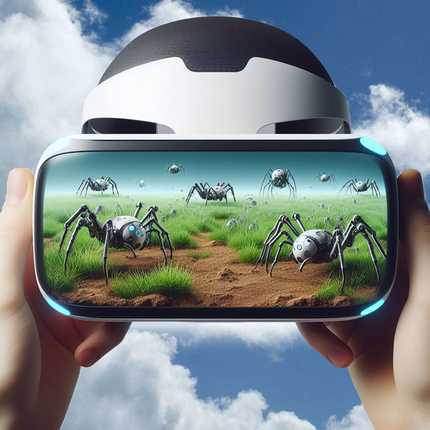
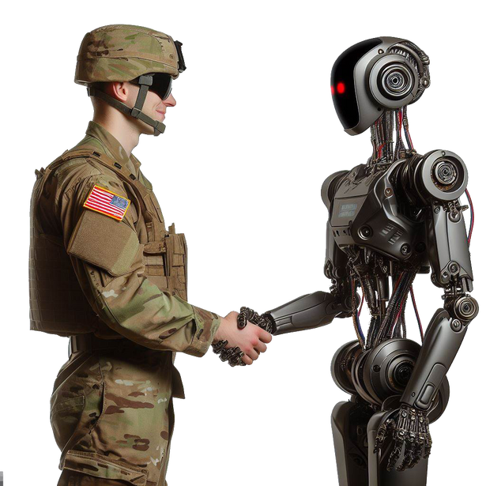
Descrizione
Ambiente simulato che rappresenta uno scenario bellico, da cui uno o più individui cercano di allontanarsi e il cui terreno è disseminato di mine antiuomo.
Diversi robot percorrono il territorio scansionandolo e notificando a un Robot Master le aree ritenute pericolose.
L’utilizzo della Realtà Virtuale consente di fornire all’operatore un alto livello di immersività, abituandolo a ragionare e a operare come se si trovasse all’interno di un contesto di guerra reale.
Rescue Bots

Slide 4
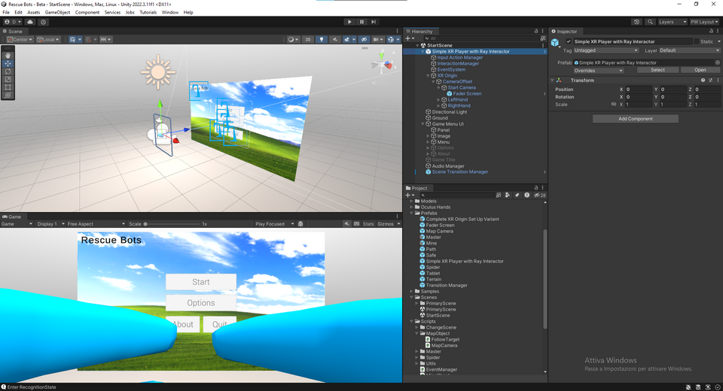
Ambiente di Sviluppo
Unity
Lo sviluppo dell’intero progetto è stato portato avanti con l’utilizzo del Game Engine “Unity”, il quale fornisce tutte le componenti di base necessarie allo sviluppo di prodotti in ambito XR.

Slide 5
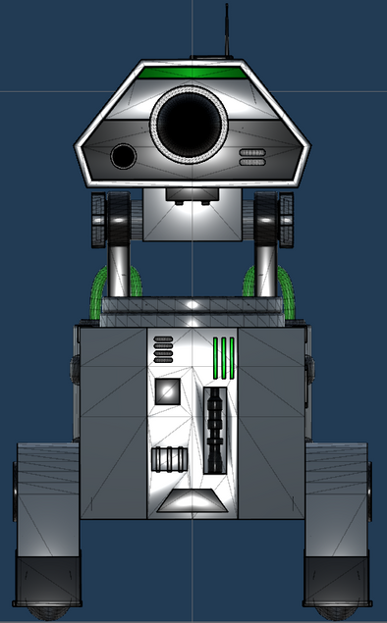
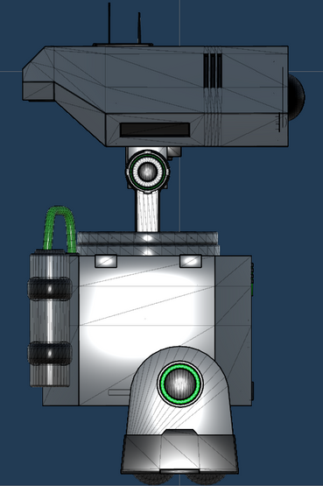
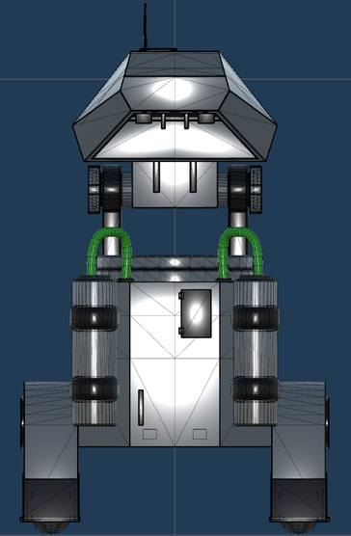

Robot - Hardware
Master Robot
Il Master Robot, che si occupa di tutte le operazioni logiche per la ricerca del percorso ottimo verso la zona sicura, vede una struttura umanoide, priva di braccia e dotata di quattro ruote che ne consentono il movimento.

Slide 6

Robot - Hardware
Master Robot
Il Master Robot presenta due componenti Hardware fondamentali che verranno illustrate di seguito.
La Videocamera, posta nella parte anteriore centrale della testa del Robot, consente all’operatore, mediante l’utilizzo di un apposito dispositivo, di vedere in tempo reale ciò che vede il Robot.
Il Metal Detector, posto nella parte più bassa del corpo, che consente al Robot di individuare la presenza di mine antiuomo in mezzo al terreno, anche a una profondità tale da non renderle visibili all’operatore.

Slide 7
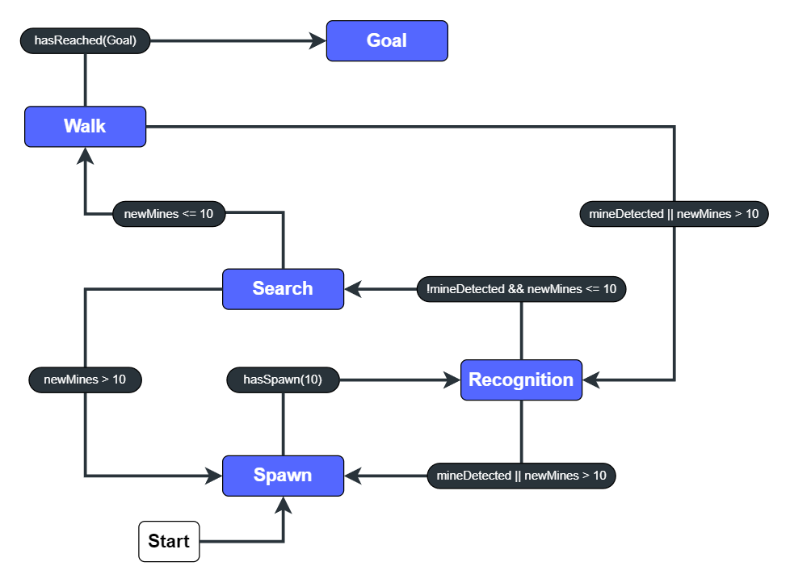
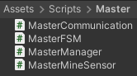
Robot - Software
Master Robot
Per quanto riguarda la logica, il Master Robot prevede di operare con le modalità di un Automa a Stati Finiti (FSM), suddividendo le proprie azioni in base ai differenti stati in cui esso può transitare.
Componente logica più importante è quella denominata “MasterManager”, la quale fornisce tutte le operazioni di base necessarie al corretto funzionamento dell’automa.

Slide 8
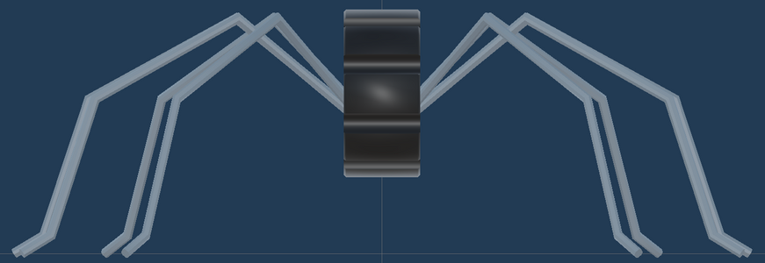
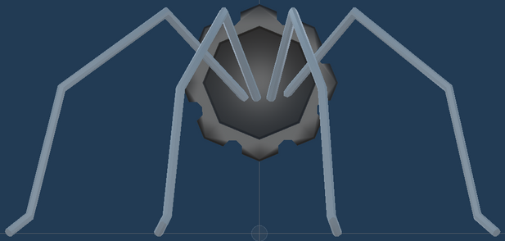
Robot - Hardware
Seeker Robot
Il Seeker Robot, grazie alla sua semplice forma e al suo basso peso, è in grado di muoversi sui terreni più avversi, sfruttando il metal detector impiantato nel corpo al fine di rilevare la presenza di mine antiuomo.
Una volta rilevata una mina, il Seeker Robot invia una comunicazione al Master Robot, informandolo riguardo la posizione della mina e consentendogli di “costruire” un’area di sicurezza intorno a essa.

Slide 9
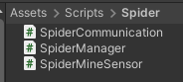
Robot - Software
Seeker Robot
La logica del Seeker Robot risulta essere molto semplice e comprende tre componenti:
Communication
Consente ai Seeker Robots di comunicare al Master Robot la posizione delle mine rilevate
MineSensor
Sfrutta il sensore di mine (Metal Detector) per stabilire il rilevamento di una mina alle coordinate in cui si trova il Seeker Robot in un dato momento
Manager
Componente logica principale che offre tutte le operazioni di base necessarie al corretto funzionamento del Seeker Robot

Slide 10
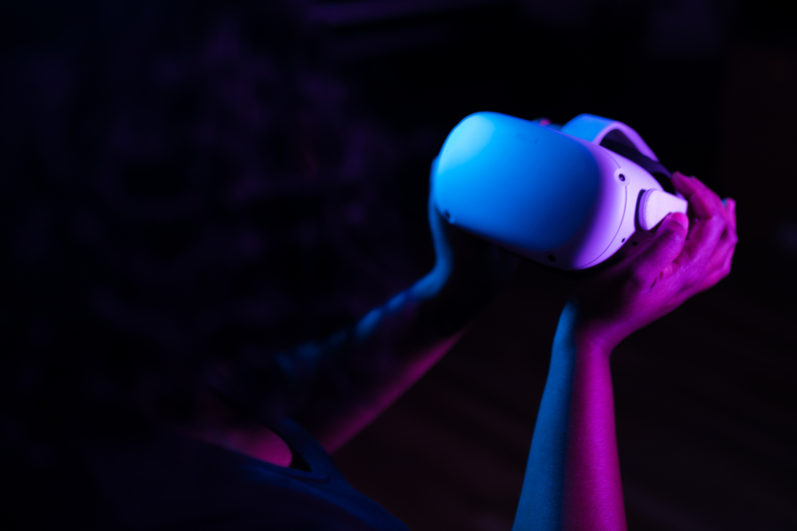
Componenti del Progetto
Oltre che i Robot e le rispettive componenti logiche, il progetto comprende una serie di asset, logici e non, che risultano essere necessari per il corretto funzionamento dell’intero ambiente di simulazione.
VR
Tra le diverse componenti, quella strettamente necessaria all’utilizzo dell’ambiente di simulazione è la componente legata alle interazioni in Realtà Virtuale

Slide 11

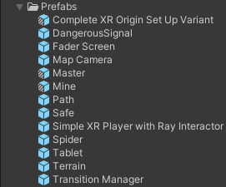

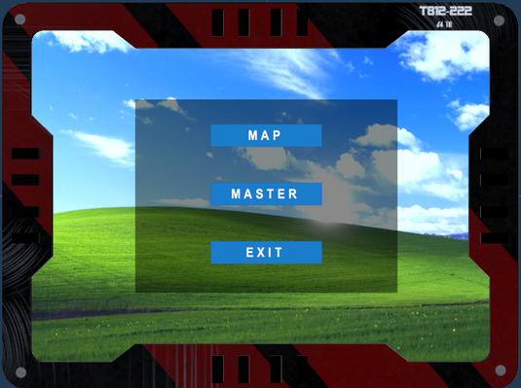
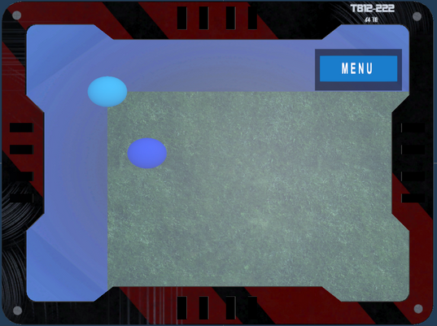
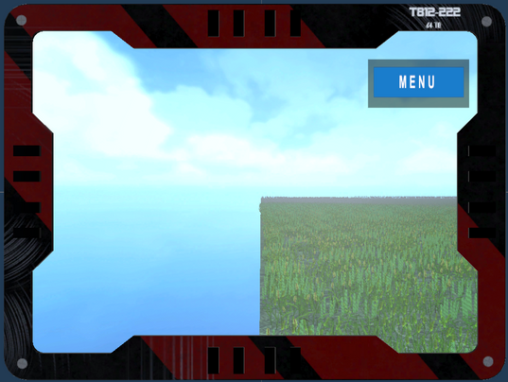
Componenti Fisiche
Tra le Componenti Fisiche troviamo tutti quegli Assets che vengono poi trattati da Unity come veri e propri GameObject.
Alcuni di questi sono poi strutturati per integrare ulteriori GameObject figli che ne compongono la struttura fisica o che ne integrano le funzionalità logiche.
Uno degli Assets Fisici più importanti è il Tablet, dispositivo mediante cui l’operatore può avere una visione dinamica generale del territorio circostante.

Slide 12
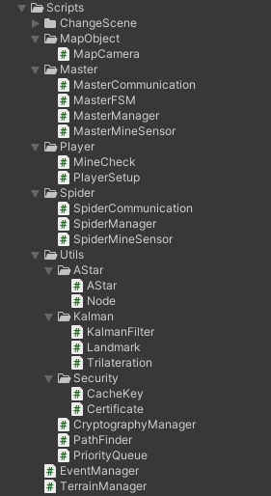
Componenti Logiche
Le Componenti Logiche, ovvero gli Script C#, consentono di integrare la logica all’interno del progetto o, più nello specifico, all’interno dei GameObject.
La figura a fianco mostra il contenuto della Directory “Scripts”, la quale contiene tutti i principali Scripts legati al funzionamento dell’intero simulatore; in particolare, ci saranno delle sottodirectory specializzate che conterranno gli script relativi a determinati moduli del progetto.
Per esempio, le cartelle “Master”, “Player” e “Spider” conterranno, rispettivamente, gli Scripts relativi al funzionamento del Master Robot, del Player e dei Seeker Robot.
Per quanto riguarda la cartella “Utils”, questa conterrà degli Scripts di carattere generale che potranno essere riutilizzati dalle componenti logiche specializzate.

Slide 13

Protocollo di Comunicazione
1
2
Autenticazione
Comunicazione
La prima fase del Protocollo di Comunicazione riguarda la Mutua Autenticazione delle entità comunicanti; in particolare, una volta che è stato generato, il Seeker Robot contatterà il Master Robot avviando uno scambio di valori Nonce utili all’autenticazione e alla generazione di una Chiave Simmetrica di Sessione che sarà utilizzata per la comunicazione.
Una volta avvenuta la mutua autenticazione, il Seeker Robot sarà in grado di comunicare in modo sicuro con il Master Robot, cifrando tutte le comunicazioni con l’algoritmo di cifratura AES-256.

Slide 14
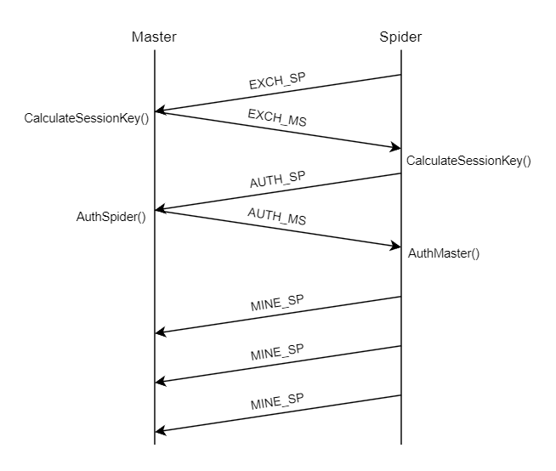
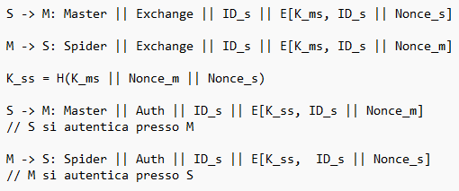
Diagramma di Comunicazione
Messaggi di Protocollo
Il Protocollo di Comunicazione prevede la seguente sequenza di messaggi al fine di ottenere la Mutua Autenticazione e di stabilire tutti i parametri necessari a cifrare le comunicazioni.
La figura mostra i Messaggi di Protocollo specifici che vengono scambiati tra le due entità.
Viene inoltre mostrata la composizione della Chiave di Sessione ‘K_ss’.

Slide 15
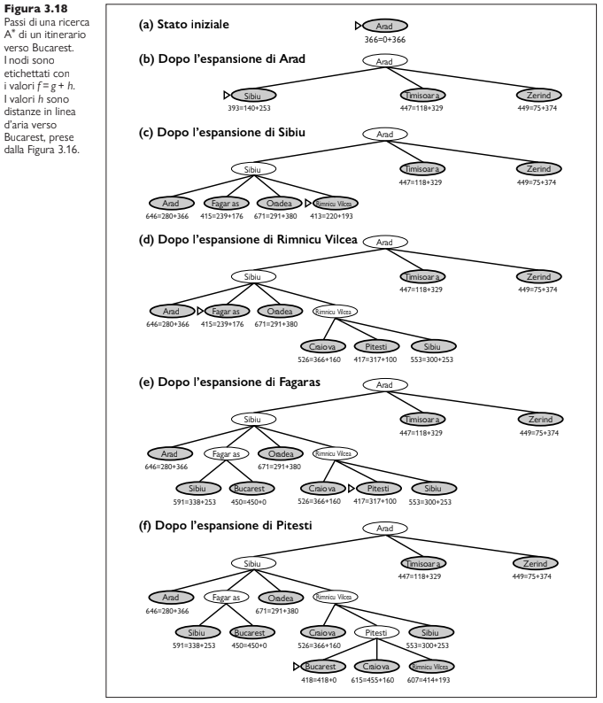
Algoritmi di IA
A*
La componente di Intelligenza Artificiale risiede unicamente nel Master Robot che, dopo aver elaborato i dati ricevuti dai Seeker Robot, è in grado di determinare il percorso ottimo per il raggiungimento della zona sicura.
Le elaborazioni che portano alla generazione del suddetto percorso avvengono secondo l’algoritmo di ricerca informata A*.
Tale algoritmo prevede l’utilizzo di una Funzione di Stima Euristica, che stima la distanza che vi è da un certo nodo fino al nodo obiettivo, e di una Funzione di Costo che indica il costo del percorso corrente.
In base alle suddette funzioni, l’algoritmo sarà in grado di costruire un percorso ottimo verso il nodo obiettivo.
Nel caso specifico, qualora il percorso determinato dal Master non fosse interamente percorribile, questo ricalcolerebbe un nuovo percorso utilizzando come nodo di partenza quello in cui il precedente percorso è stato interrotto.

Slide 16
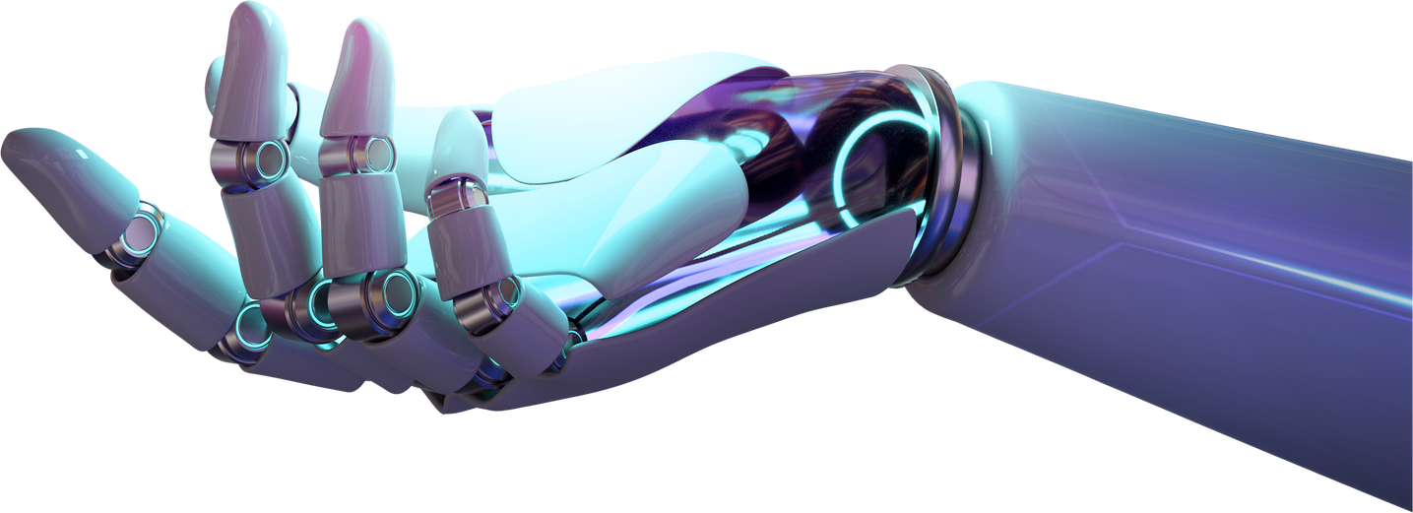
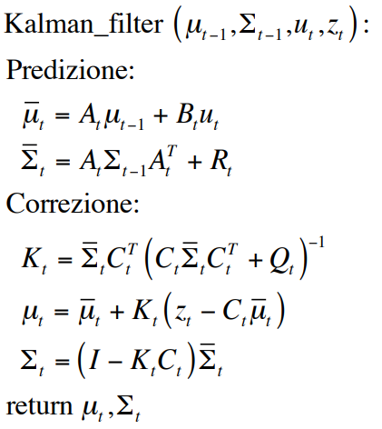
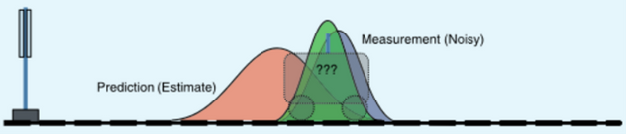
Robotica Probabilistica
Filtro di Kalman
L’utilizzo del Filtro di Kalman consente ai Seeker Robots di stimare la loro posizione sfruttando dei landmark posti ai quattro angoli del territorio da percorrere; in particolare, la stima della loro posizione è necessaria per poter fornire un’informazione quanto più accurata possibile riguardo le mine rilevate.
Il funzionamento del Filtro di Kalman, in breve, si basa su un ciclo continuo di Predizione e Correzione della posizione basata su tre fattori principali:
Predizione della posizione futura in seguito al compimento di un’azione
Misurazione della distanza tra l’agente e il landmark in seguito all’azione
Correzione della posizione come prodotto tra Predizione e Misura

Slide 17
Test e Attrezzatura
L’intera fase di sviluppo del progetto ha visto diversi checkpoint in cui il prodotto, fino a quel momento realizzato, è stato sottoposto a una serie di test al fine di valutarne le performance, la conformità logica e il livello di user experience.
Tutti questi test sono stai condotti con l’ausilio di una serie di strumenti software e di attrezzature; in particolare, è possibile suddividere questi nelle seguenti categorie.
Headset Simulator
Headset
Software
Per eseguire test veloci riguardo la conformità logica delle funzionalità implementate, è stato utilizzato uno strumento di simulazione dell’Headset VR fornito direttamente da Unity
Il visore utilizzato per i test legati alla User Experience è il “Meta Quest 2” che, mediante un collegamento cablato, è stato in grado di interfacciarsi con Unity per eseguire i test delle funzionalità in tempo reale
I Software necessari a condurre i test sono “Unity”, che si occupa di eseguire il prodotto, e “Oculus”, che si occupa di fornire un’interfaccia tra l’Headset VR e Unity stesso

Slide 18
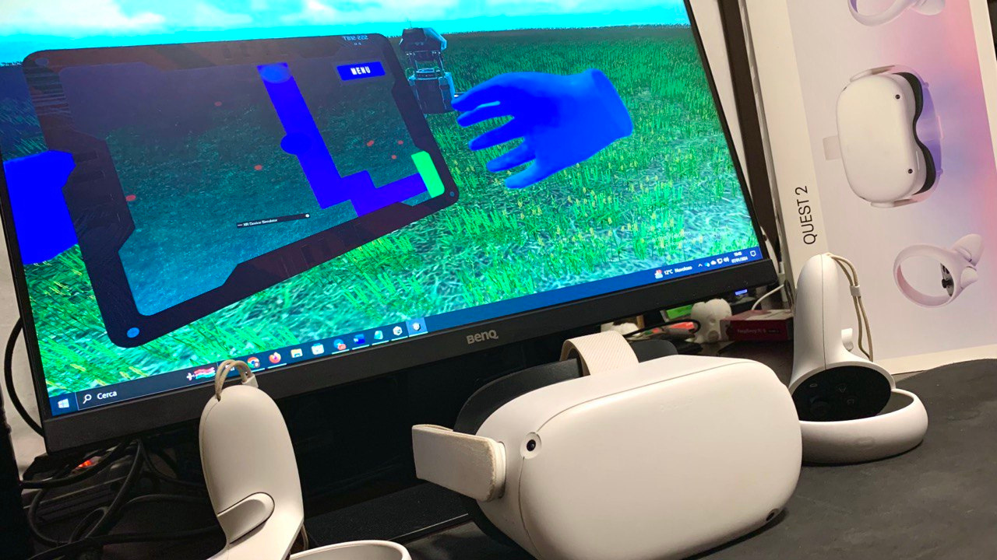
100%
Sviluppare il prodotto avendo la possibilità di testarne le funzionalità con l’ausilio di un Visore ha consentito di sfruttare il massimo delle potenzialità offerte da Unity XR

Slide 19
Grazie
Rescue Bots
I.D. Di Blasi, D. Giosuè, C. Lupo

